Slide 1

ĐỒ ÁN TỐT NGHIỆP ĐẠI HỌC
TRƯỜNG ĐẠI HỌC BÁCH KHOA HÀ NỘI
VIỆN CÔNG NGHỆ THÔNG TIN VÀ TRUYỀN THÔNG
Xây DỰNG module quản lý
kho nguyên liệu của hệ thống
chế biến và phân phối thực phẩm
Giáo viên hướng dẫn: | Ths. Nguyễn Duy Hiệp
Sinh viên thực hiện: | Trần Văn Tuấn
MSSV: | 20125843
Lớp: | CN–CNTT K57
Notes:
hehehe

Slide 2
Nội dung chính
Đặt vấn đề và định hướng giải pháp
Cài đặt và cấu hình hệ thống
Phân tích và thiết kế hệ thống
Kết luận và định hướng phát triển

Slide 3
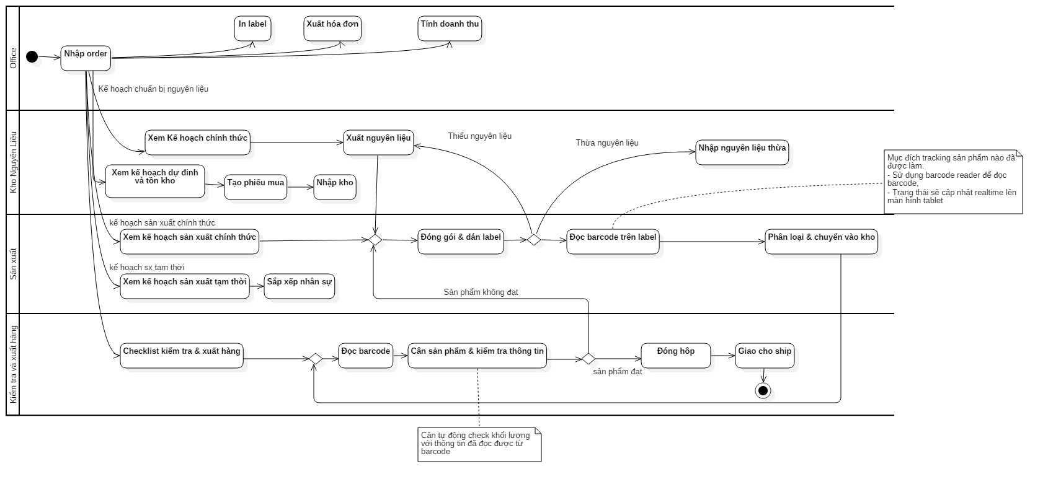
Đặt vấn đề và định hướng giải pháp

Slide 4
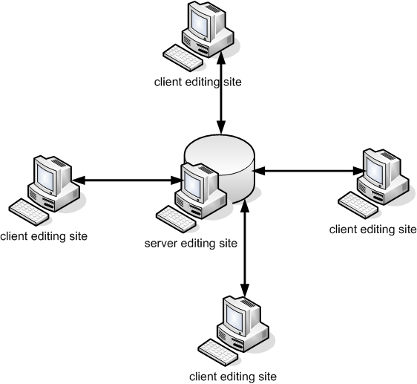






Giải pháp

Slide 5
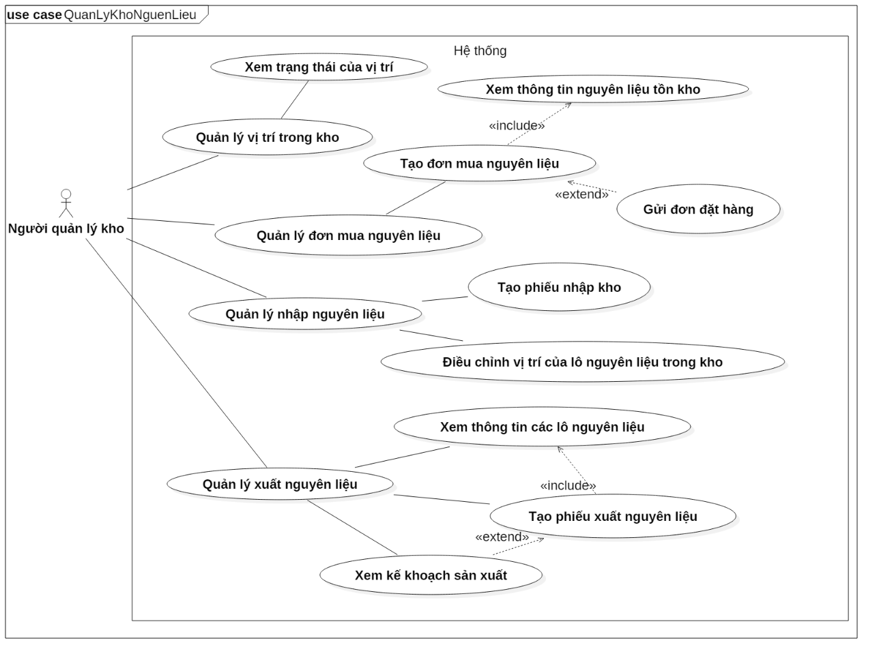
Phân tích
Biểu đồ ca sử dụng module kho

Slide 6
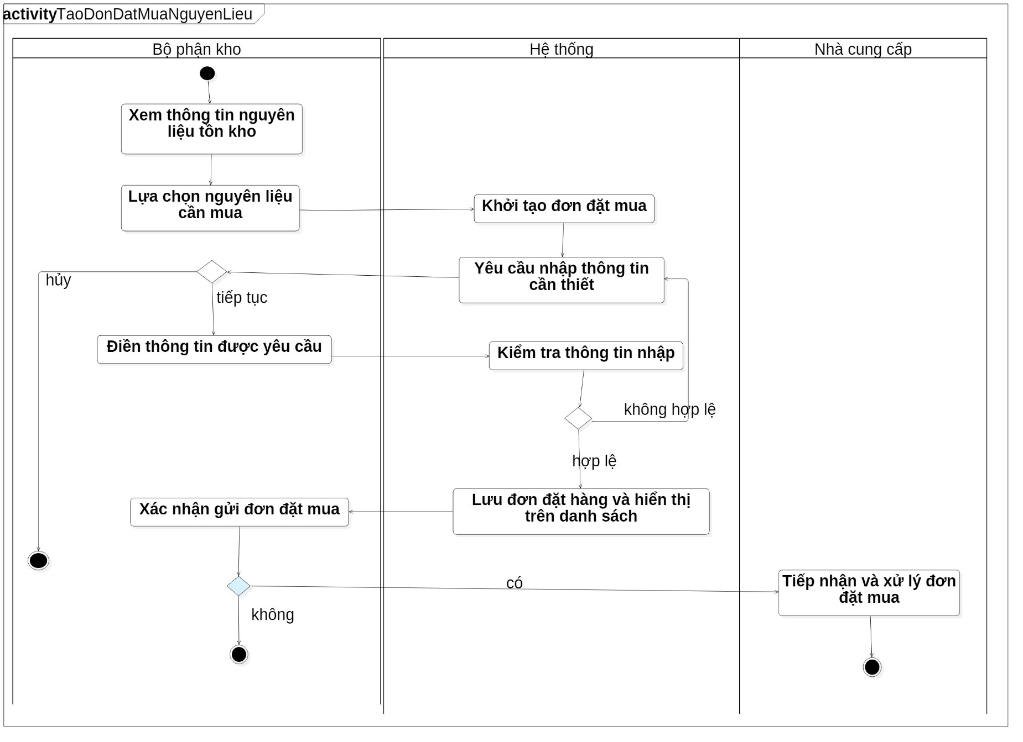
Phân tích
Biểu đồ hoạt động đặt mua nguyên liệu

Slide 7
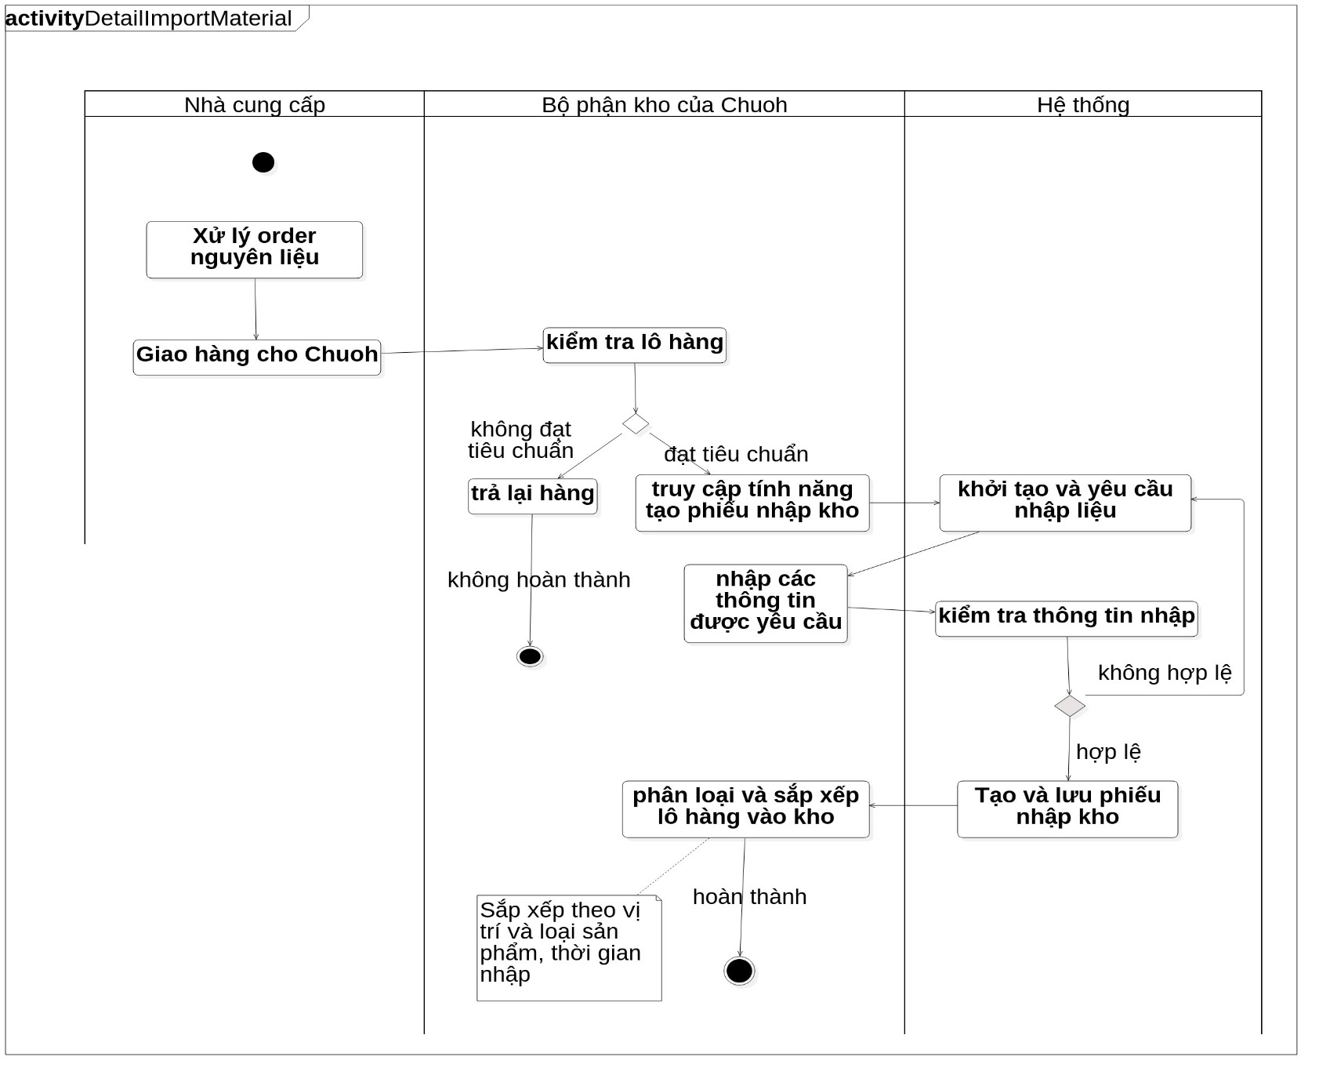
Phân tích
Biểu đồ hoạt động nhập nguyên liệu

Slide 8
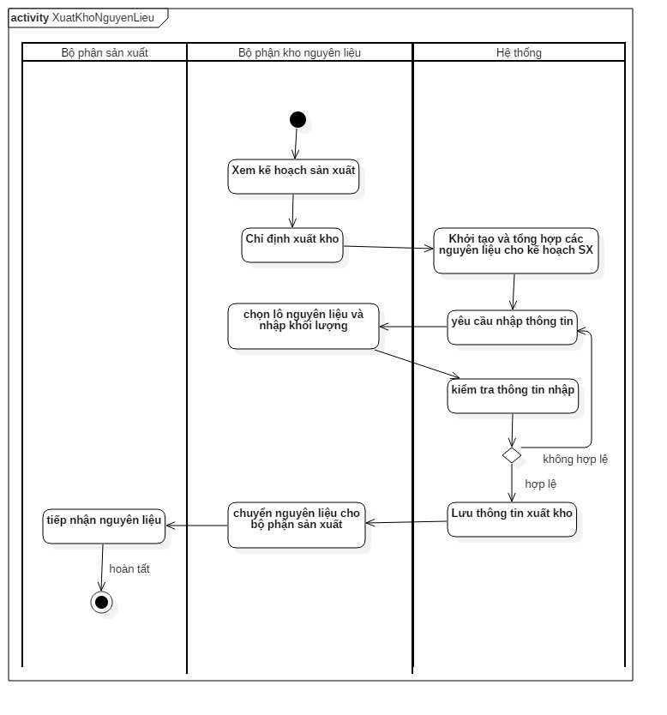
Phân tích
Biểu đồ hoạt động chỉ định xuất kho

Slide 9
Cài đặt và cấu hình hệ thống
Server cài đặt trên máy chủ local đặt tại nhà máy kết nối với các máy tính khác thông qua mạng LAN với cấu hình như sau:
CPU: 4 core
Ram: 16 GB
Bộ nhớ: 500 GB
Hệ điều hành: Ubuntu Server 16.04 LTS
Cùng các công cụ:
Apache2 Server, PHP 7.0, Database MariaDB, Composer 1.5, NodeJS 8.9 LTS, NPM 5.5.1, PM2, Git

Slide 10
Cài đặt và kiểm thử hệ thống
Client : Cài đặt trình duyệt web. Hỗ trợ tốt nhất trên Google Chrome phiên bản v60.0 trở lên.
https://www.google.com/chrome/index.html

Slide 11
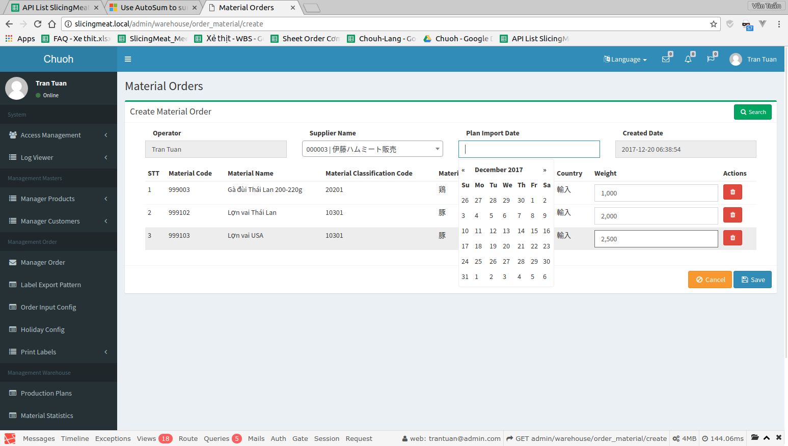
Màn hình tạo phiếu đặt mua nguyên liệu

Slide 12
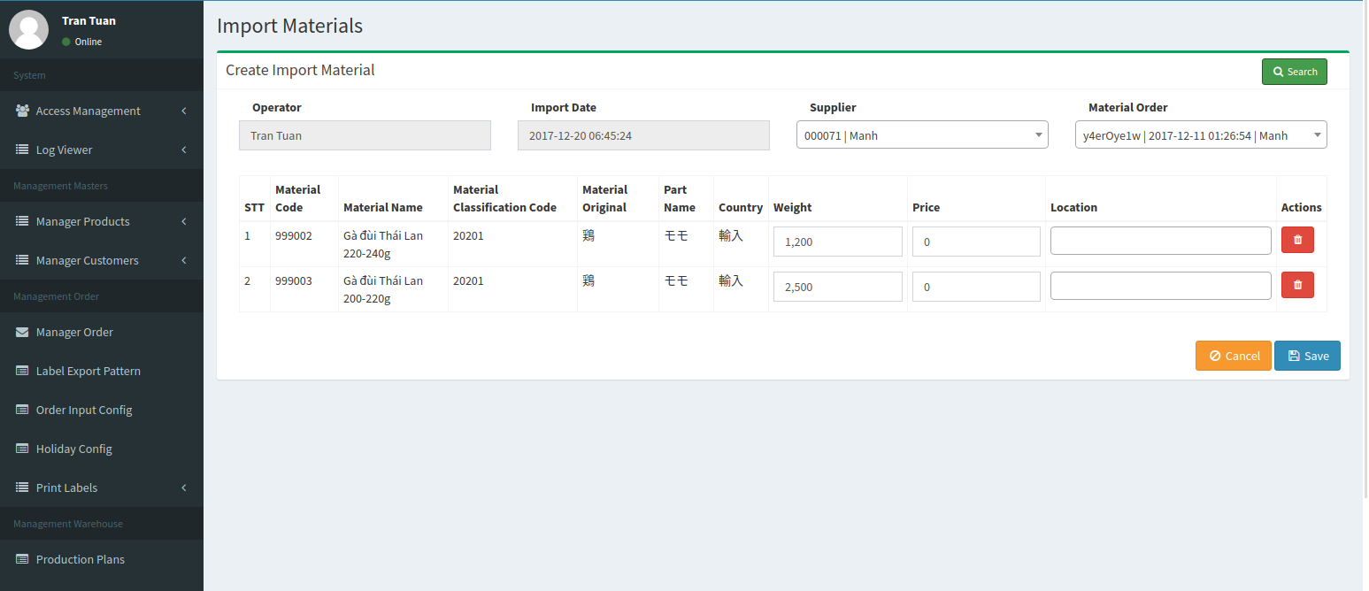
Màn hình tạo phiếu nhập kho

Slide 13
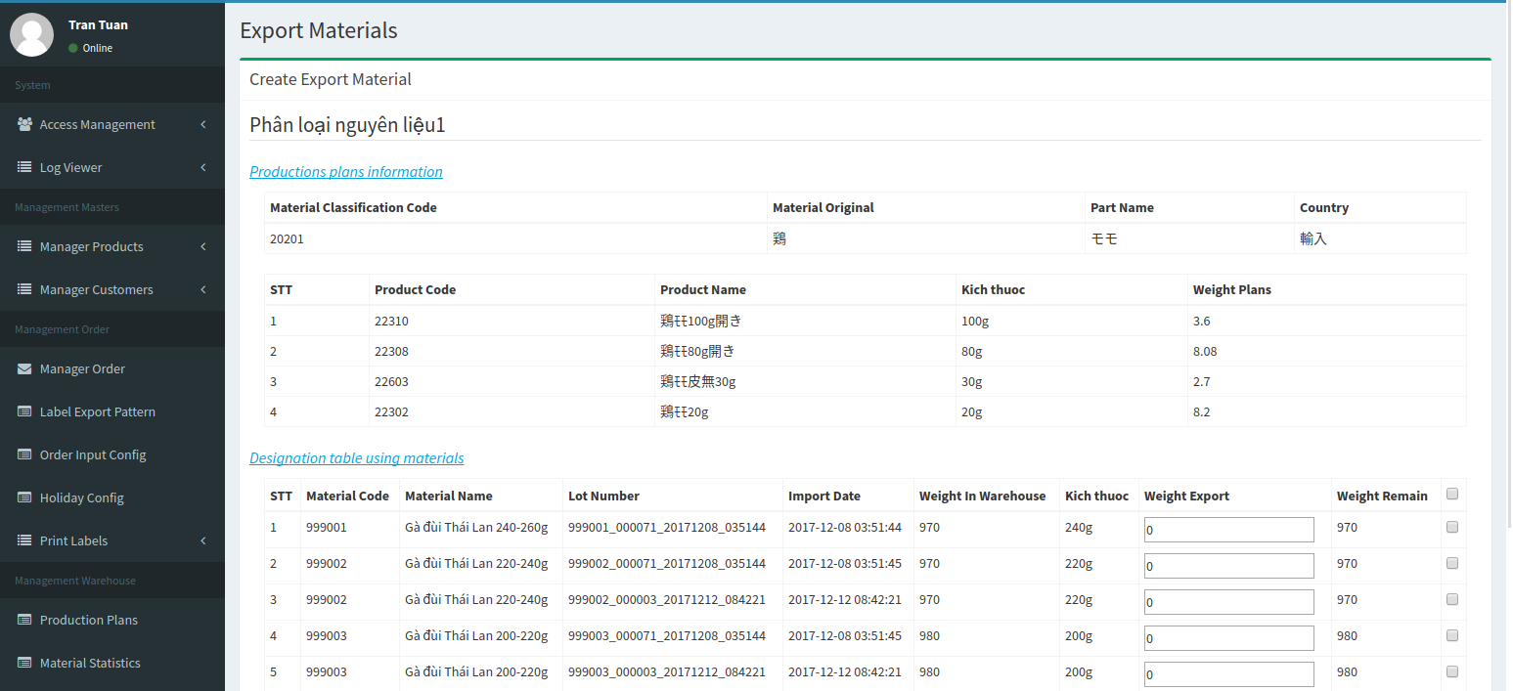
Màn hình chỉ định xu

Slide 14
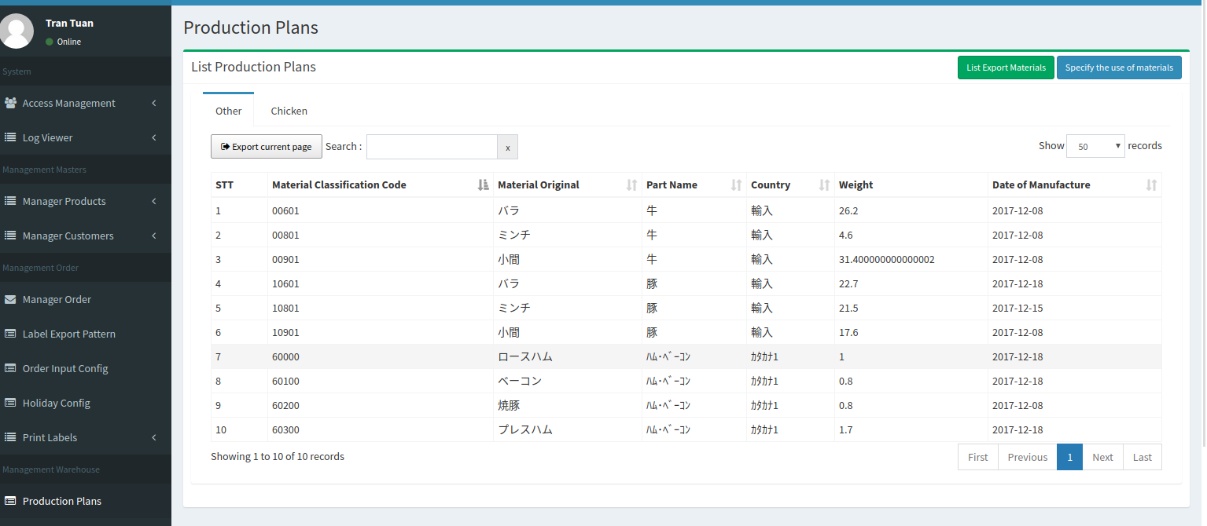
Màn hình kế hoạch sản xuất

Slide 15
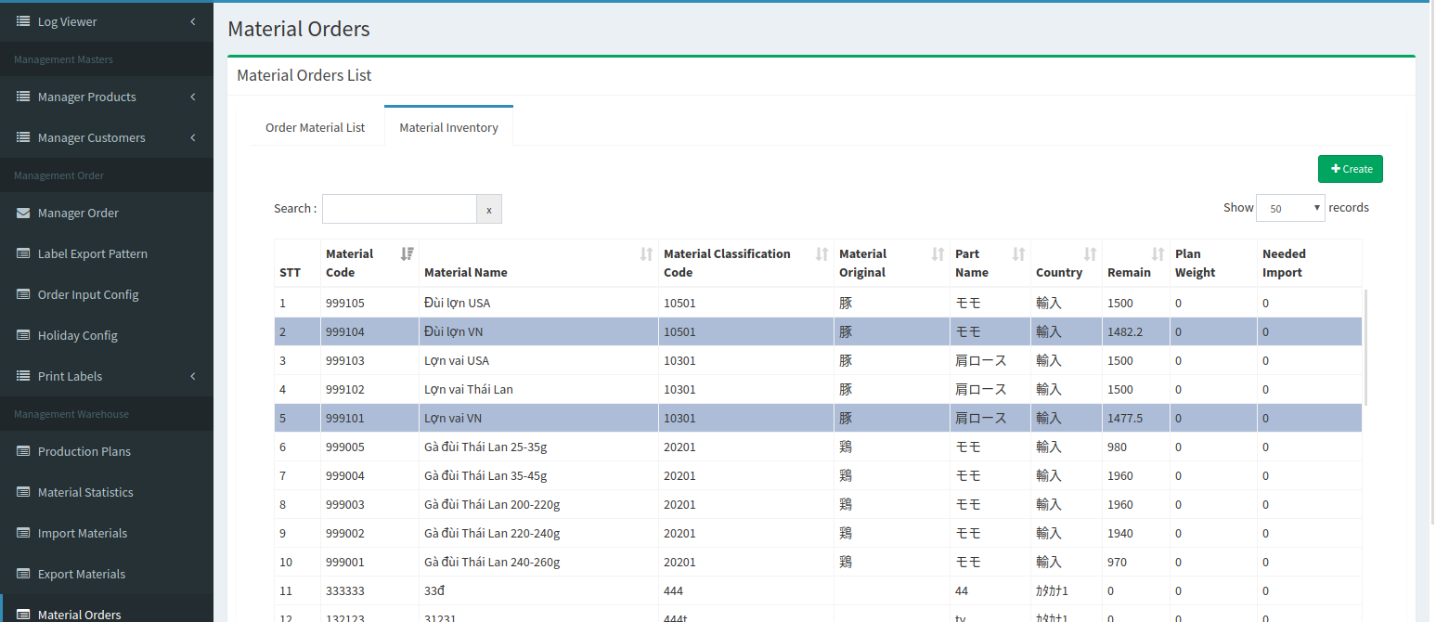
Màn hình xem tồn kho nguyên liệu và chọn nguyên liệu cần mua

Slide 16
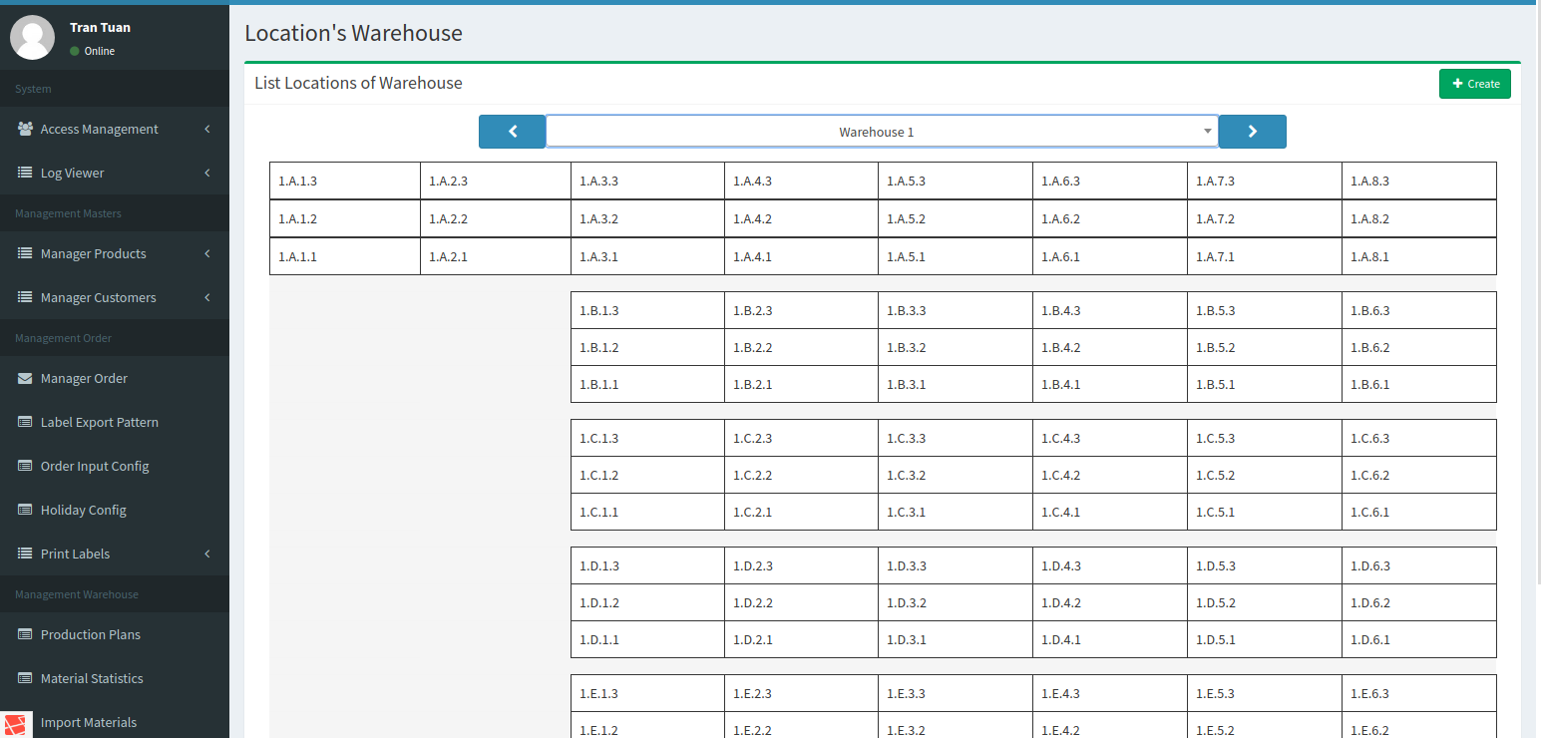
Màn hình danh sách và vị trí trong các kho của nhà máy

Slide 17
Đánh giá
Ưu điểm:
Module hoạt động ổn định, kết hợp tốt với các module khác
Giải quyết được những vấn đề còn tồn tại của nhà máy trong việc quản lý kho
Giao diện trực quan, dễ sử dụng phù hợp với những người lớn tuổi.
Hỗ trợ tính toán, tổng hợp, thống kê và gợi ý và tìm kiếm giúp thao tác trở lên nhanh chóng, tiện lợi, nâng cao hiệu quả quản lý..

Slide 18
Đánh giá hệ thống
Nhược điểm:
Chưa tích hợp được tính năng đọc barcode trên các nhãn dán trên thùng.
Việc nhập liệu còn thủ công, chưa được nhanh, trải nghiệm người dùng chưa thực sự tốt.
Chưa hỗ trợ trên nền tảng mobile và chưa hỗ trợ người dùng tham khảo được giá nguyên liệu trên thị trường.

Slide 19
Định hướng phát triển
Phát triển ứng dụng trên nền tảng mobile
Phát triển tính năng đọc barcode giảm thời gian nhập liệu
Hỗ trợ so sánh giá nguyên liệu giữa các nhà cung cấp để tối ưu hiệu quả đặt mua nguyên liệu.

Slide 20
Cảm ơn thầy cô và các bạn đã lắng nghe !!!

